Slide 1
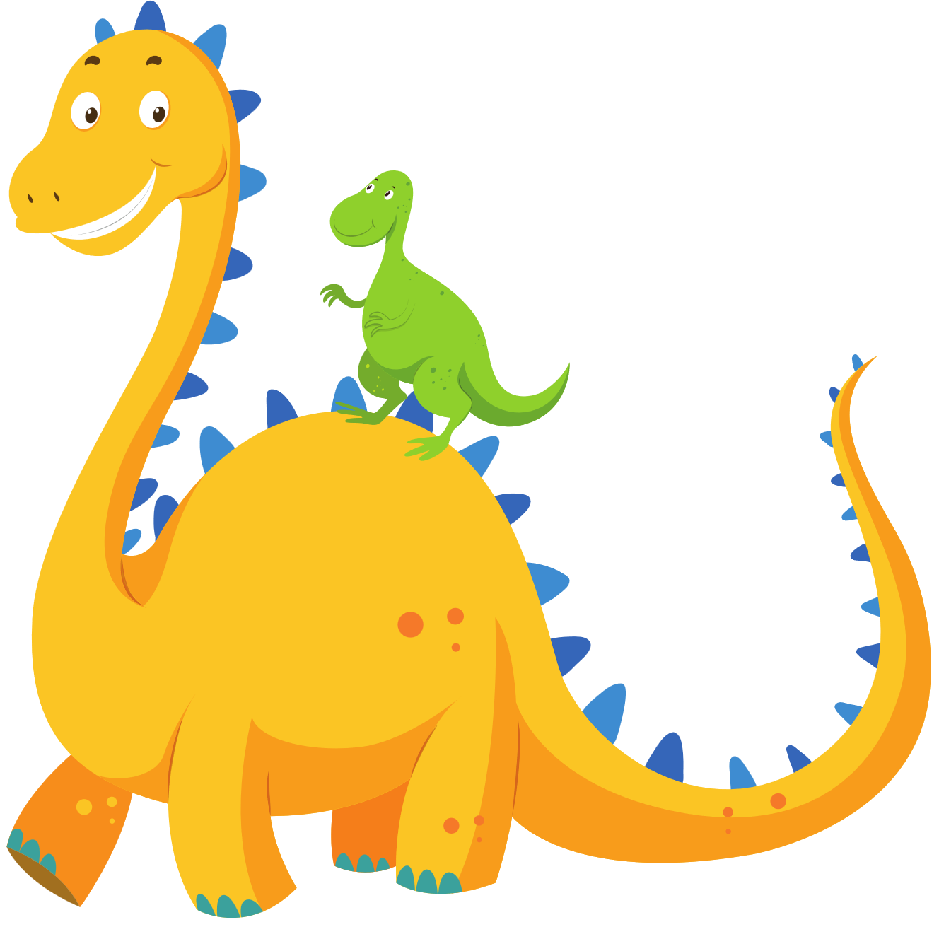
Thứ sáu ngày 17 tháng 11 năm 2023
Toán:

Slide 2
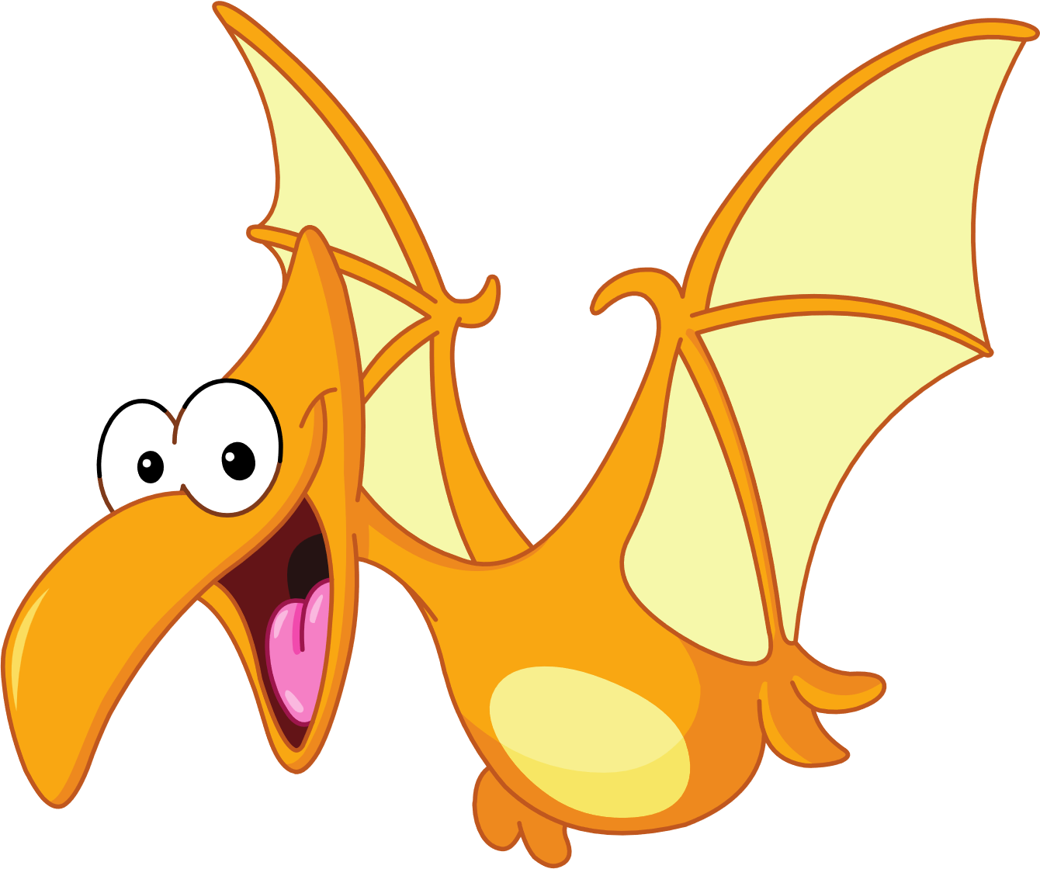
Khởi động

Slide 3
Muốn gấp một số lên một số lần ta làm như thế nào?
20 gấp lên 3 lần = ?

Slide 4
Muốn giảm một số đi một số lần ta làm như thế nào?
56 giảm đi 7 lần = ?

Slide 5
LUYỆN TẬP

Slide 6
98 : 2 = 49
13 x 3 = 39
98
49
13
39
14 x 7 = 98
52 : 4 = 13

Slide 7
60
10
240
40
24
6

Slide 8
Bài giải
Số bút màu Mai còn lại là:
28 : 4 = 7 ( chiếc)
Đáp số: 7 chiếc bút màu

Slide 9
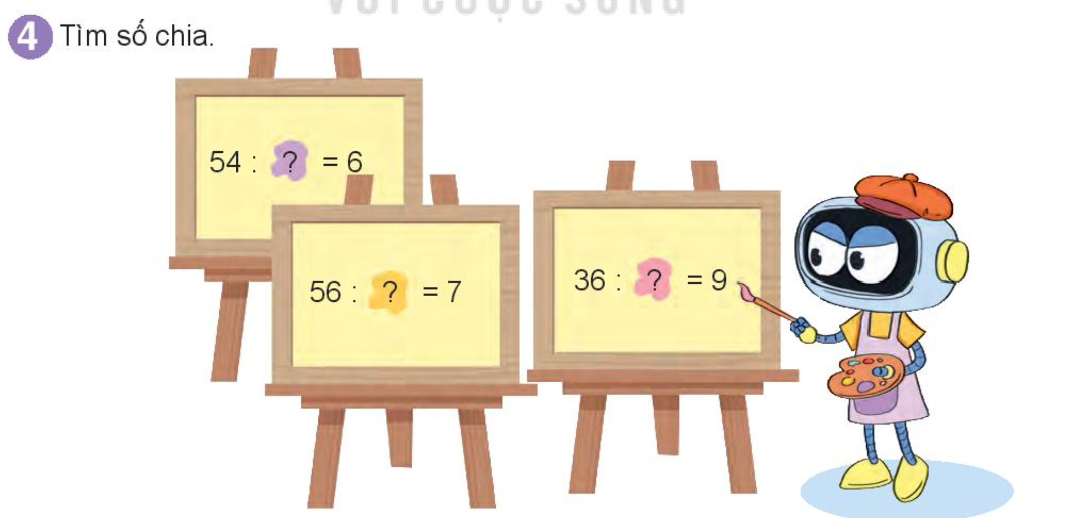
9
4
8

Slide 10
4/ Tìm số chia
54 : ? = 6
54 : 6 = 9
56 : ? = 7
56 : 7 = 8
36 : ? = 9
36 : 9 = 4

Slide 11
VẬN DỤNG

Slide 12
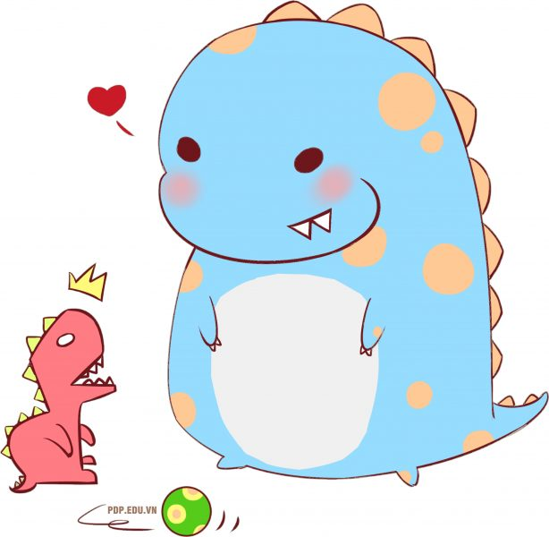
CẢM ƠN QUÝ THẦY CÔ VÀ các em!

